Slide 1
Разработчик экосистемы для многоквартирных жилых домов

Slide 2
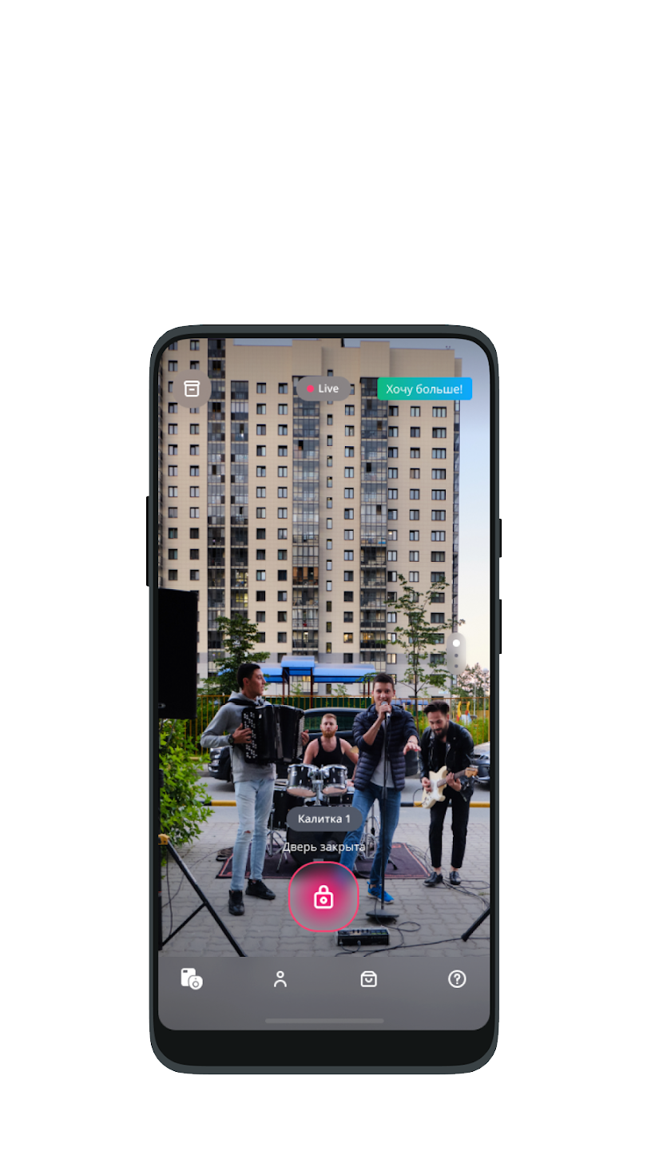
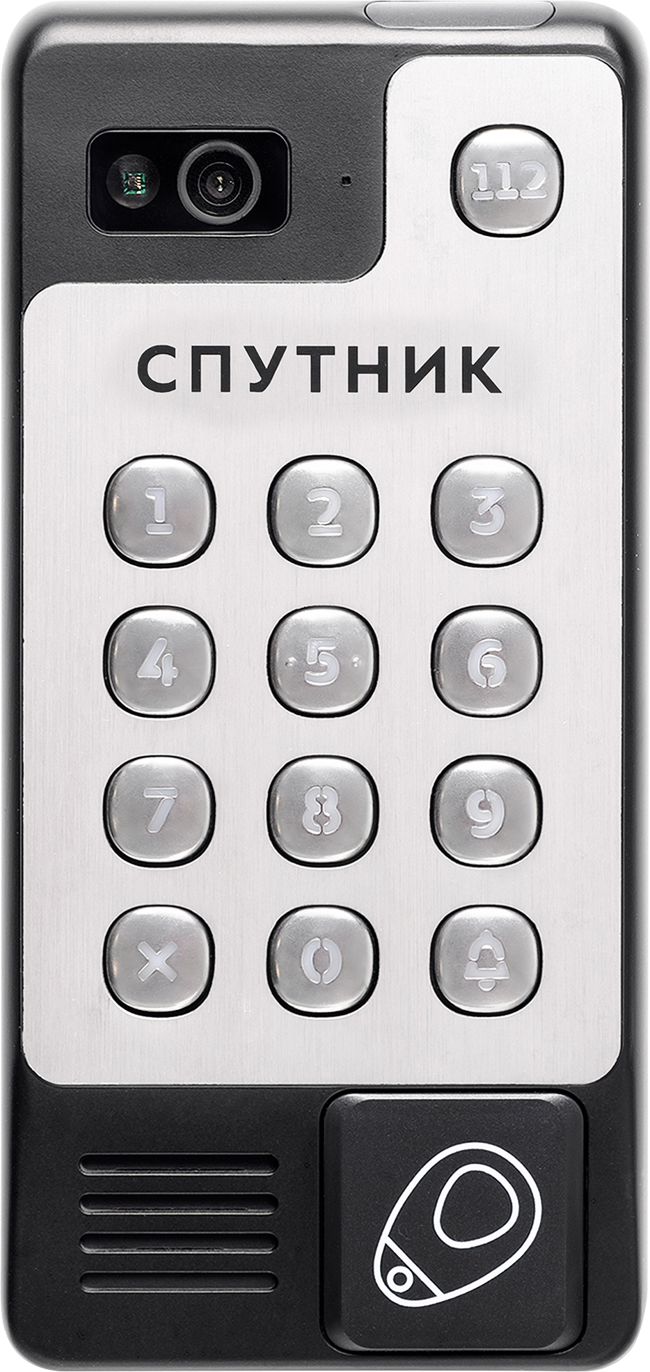
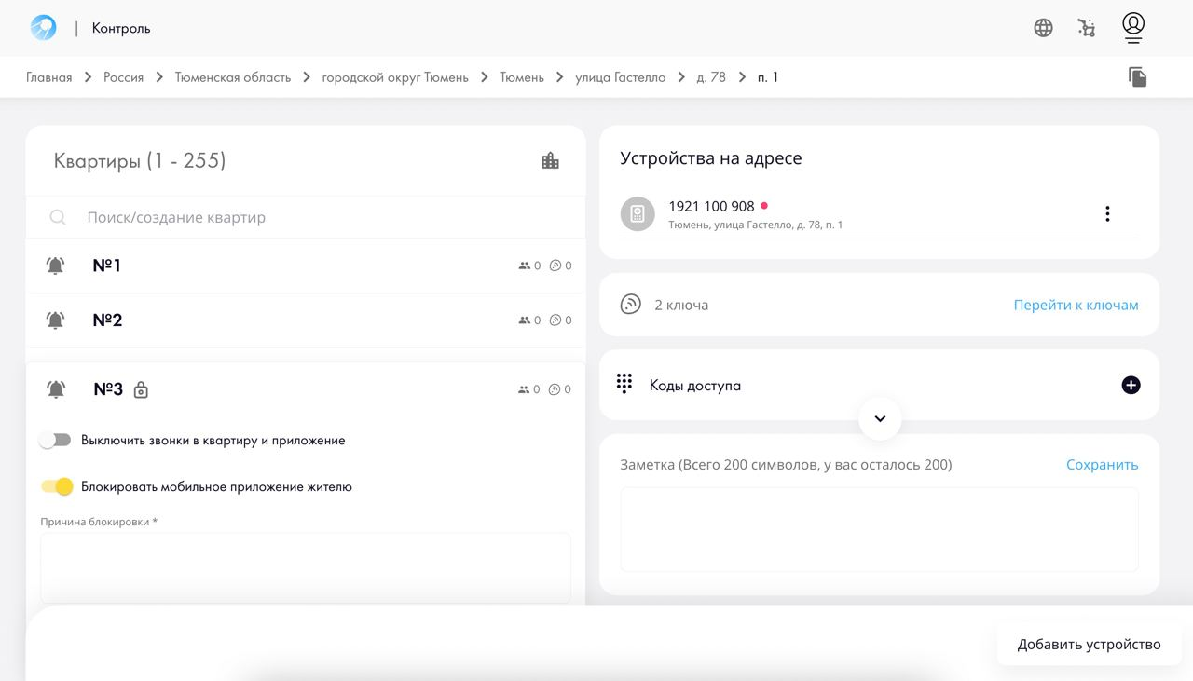
Наш секрет лидерства – экосистема из трех продуктов
1. ОБОРУДОВАНИЕ
+
2. ПЛАТФОРМА
+
3. ПРИЛОЖЕНИЕ

Slide 3
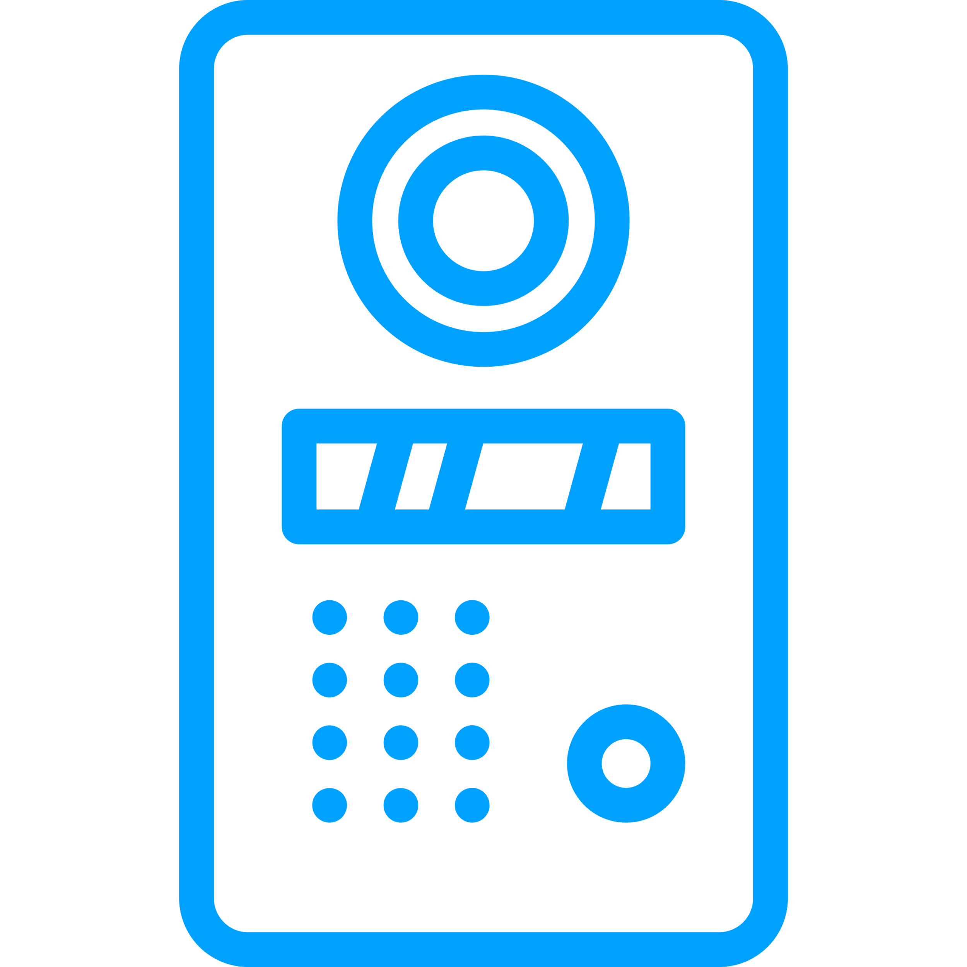
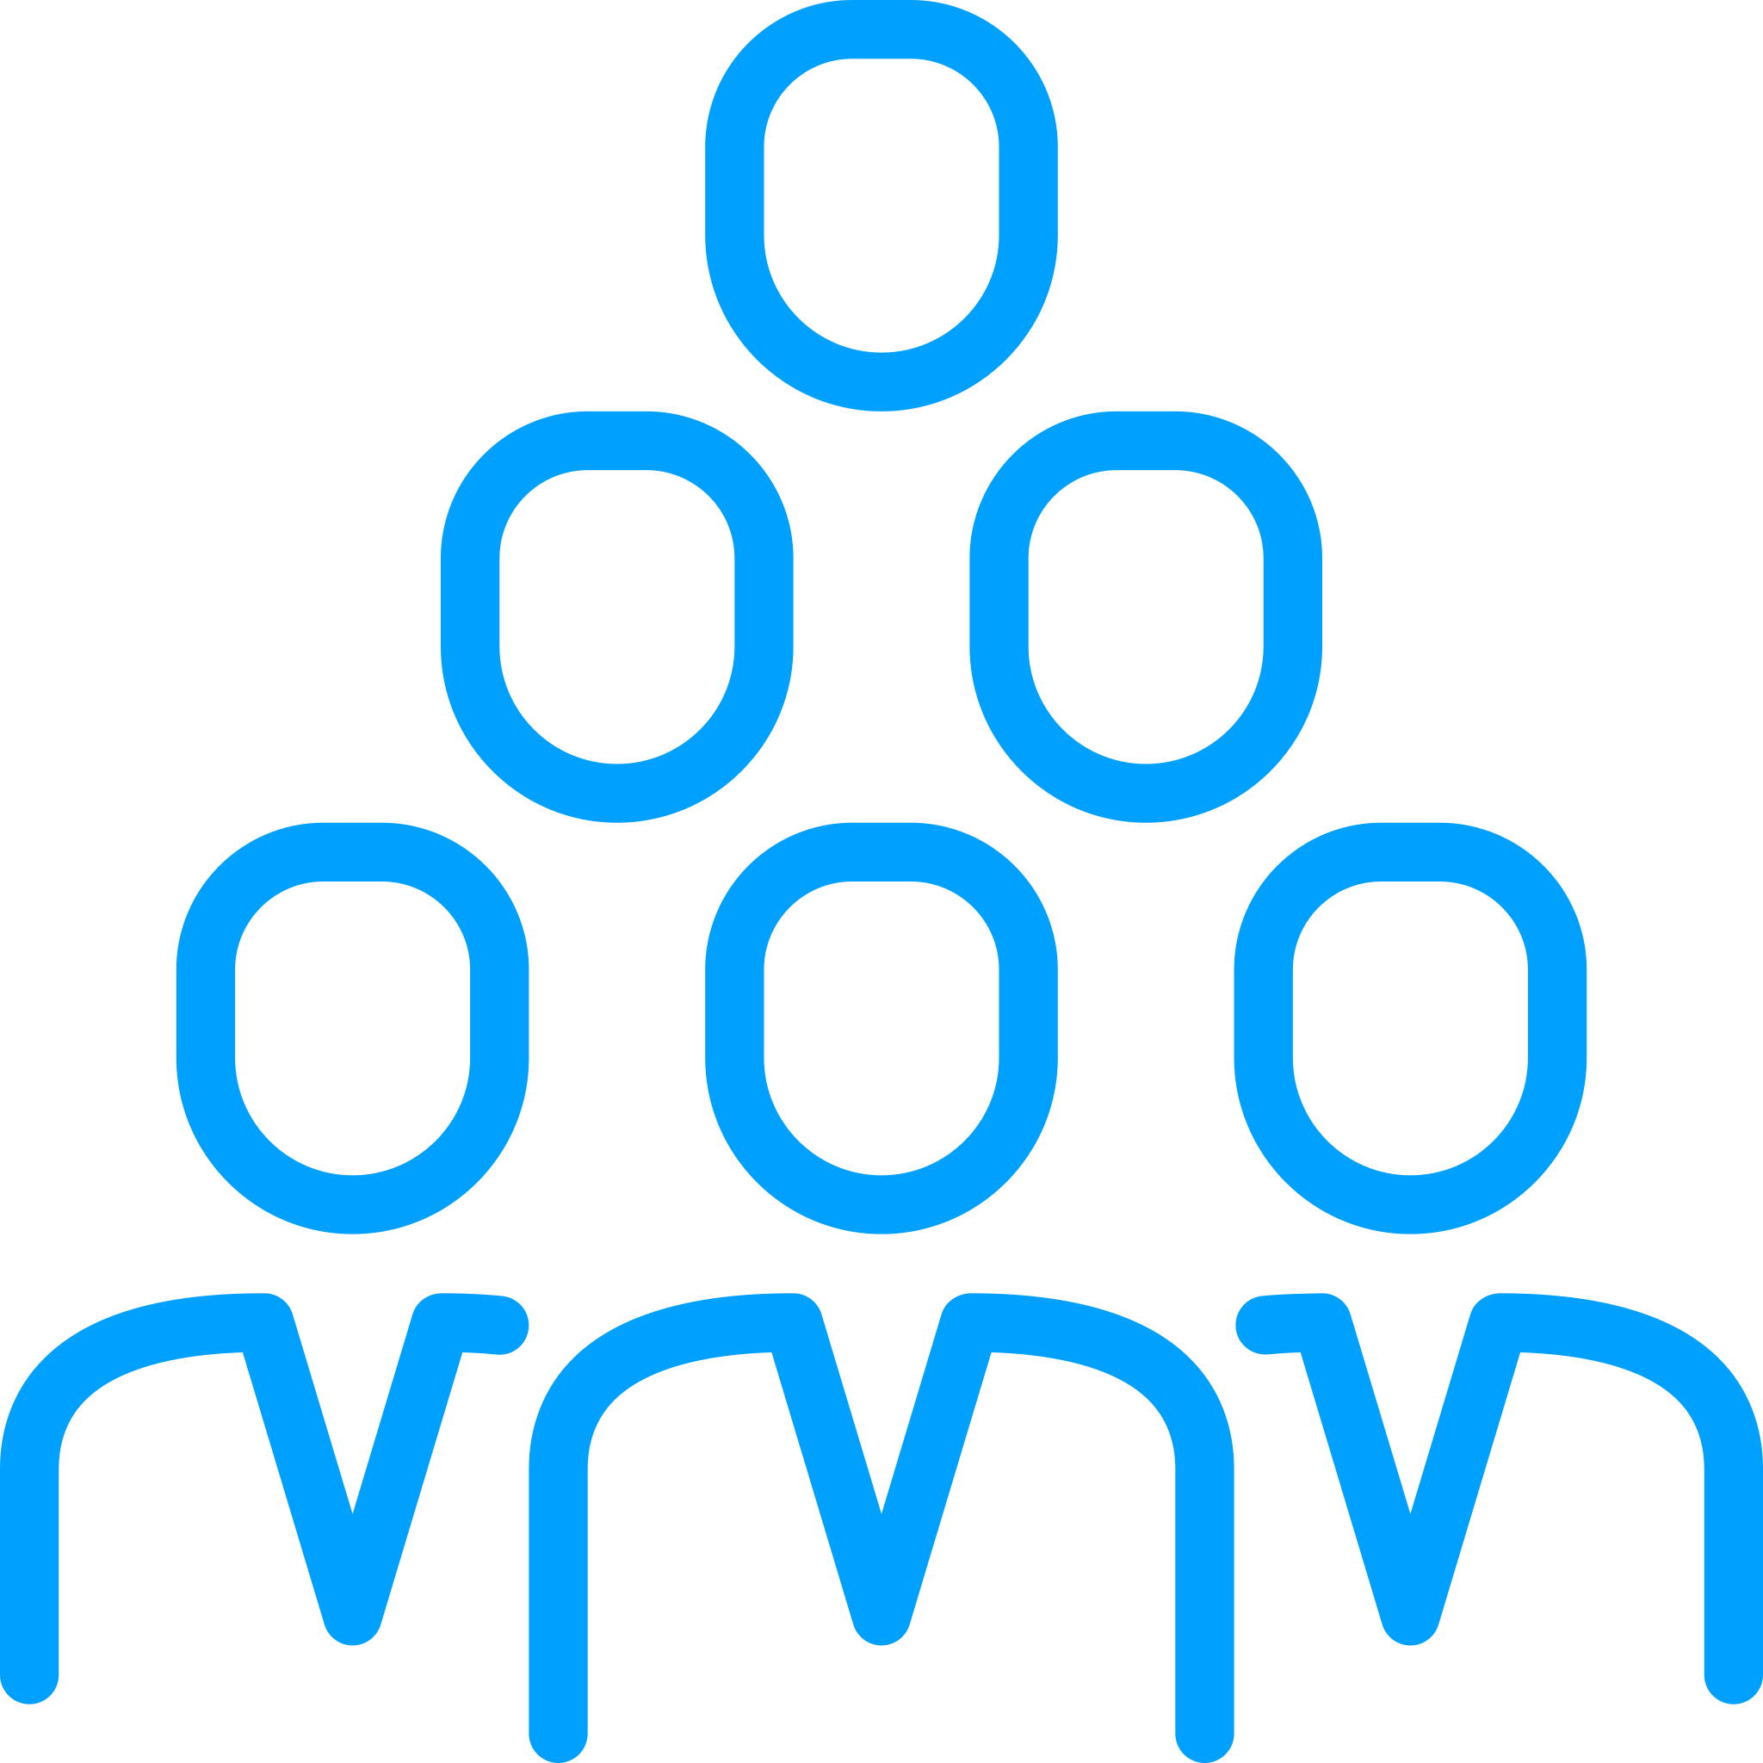
Оборудование как воронка
1
105
32
домофон
жителей
пользователя МП
Больше оборудования
Больше пользователей платформы
Больше установок мобильного приложения

Slide 4
Спутник – ключевые метрики
34%
220 млн. ₽
2022
выручка компании за 2022 год
рост выручки от 2021 к 2022 году
19%
30 012
экосистемных подписок в месяц
ежемесячный рост экосистемных подписок
июнь 2023
5%
2 093 000
количество пользователей мобильного приложения
ежемесячный рост пользователей мобильного приложения

Slide 5
1. Оборудование
IP домофон Спутник один из лидеров по продажам на рынке СНГ, потому что облачный – доступнее конкурентов в два раза
Производство оборудования локализовано в Республики Беларусь
на территории завода Электрум (Пирс – 2000)

Slide 6
1. Оборудование – метрики
509 млн.
28 500
37%
суммарная выручка от продажи оборудования за 2019 –2023 год
продано IP домофонов SMB (малым и средним) партнерам
IP домофонов на рынке России продано нашей компанией
52 500
18 700
14 800₽
произведено IP домофонов Спутник
продано IP домофонов Энтерпрайз (крупным) партнерам
средняя цена за один IP домофон Спутник
в 2023 году

Slide 7
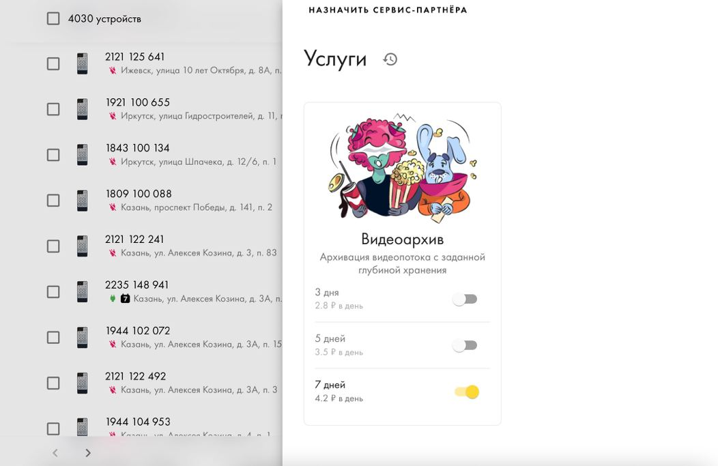
2. Платформа “Партнер”
Платформа для совместной монетизации сервисов
в многоквартирных жилых домах

Slide 8
2. Платформа “Партнер” – метрики
28 100
731
15%
подключенного оборудования
подключившихся компаний
ежемесячный рост платных услуг
26 594
89₽
4
оказываемых платных услуг в месяц
средняя стоимость одной услуги
в месяц
подключенных
сторонних мобильных приложений от лидеров рынка

Slide 9
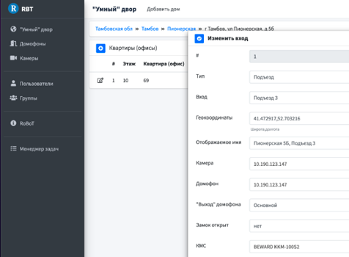
2. Платформа “Ланта”
Платформа с открытым исходным кодом для разработки собственных решений для управления оборудованием

Slide 10
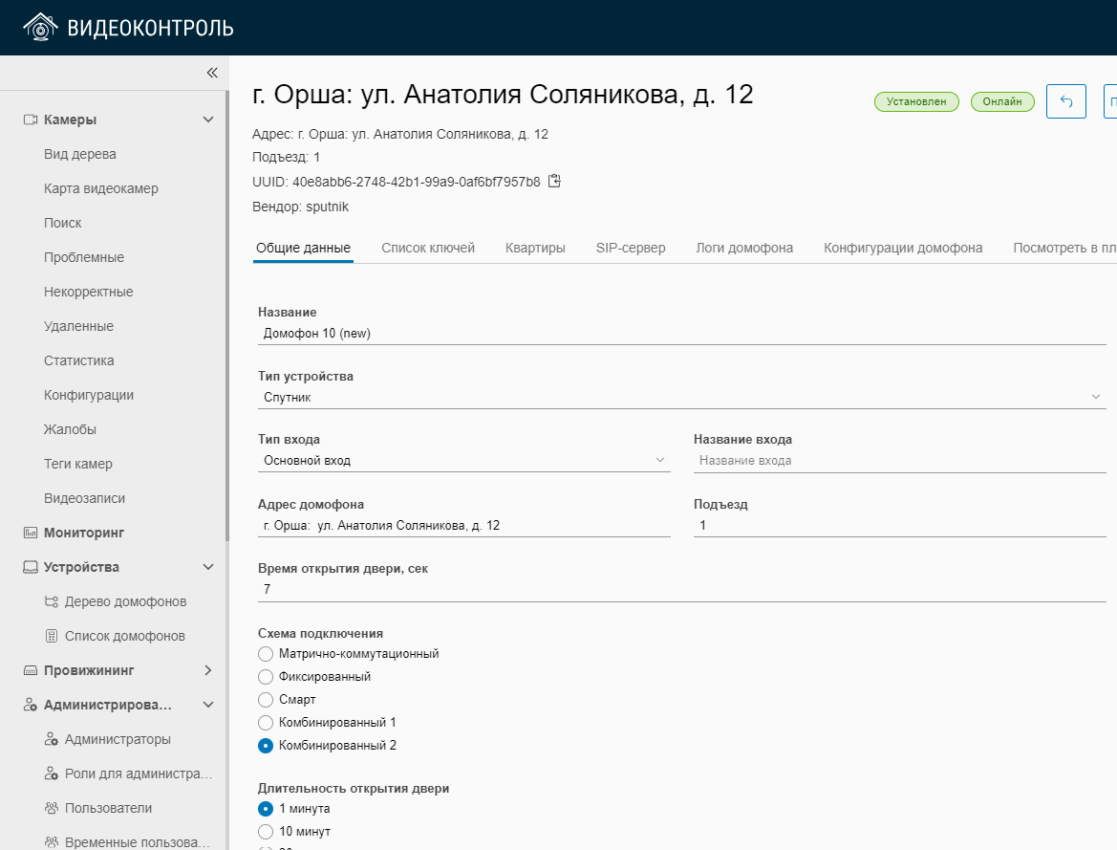
2. Платформа “Naveksoft”
Белорусская платформа поддерживающая работу с оборудованием компании Спутник

Slide 11
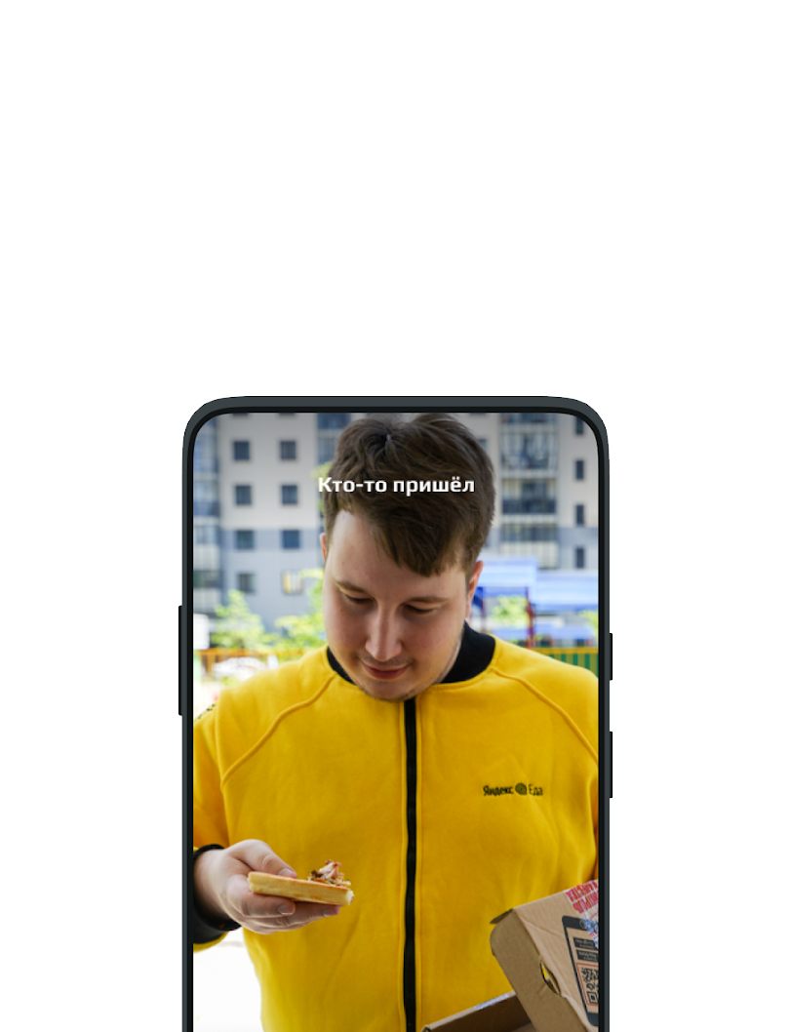
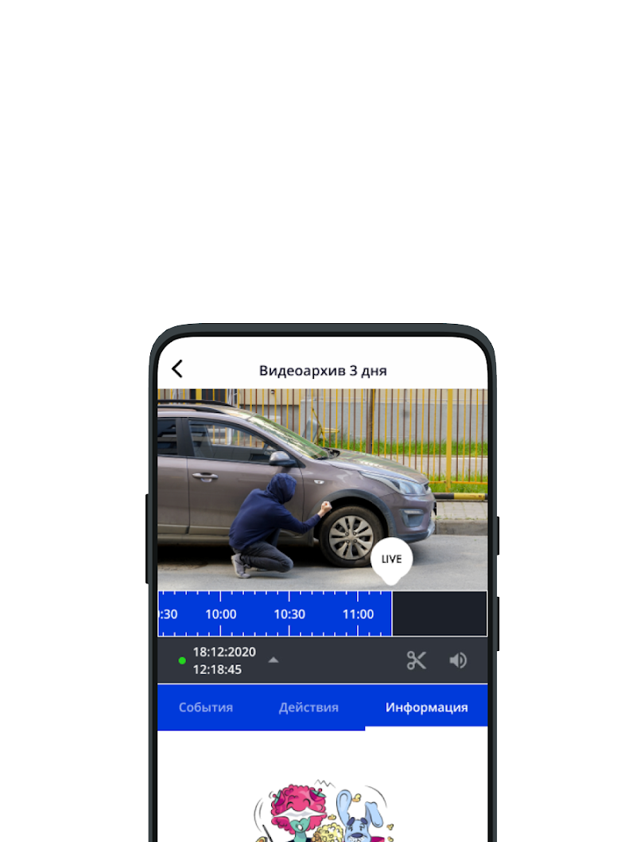
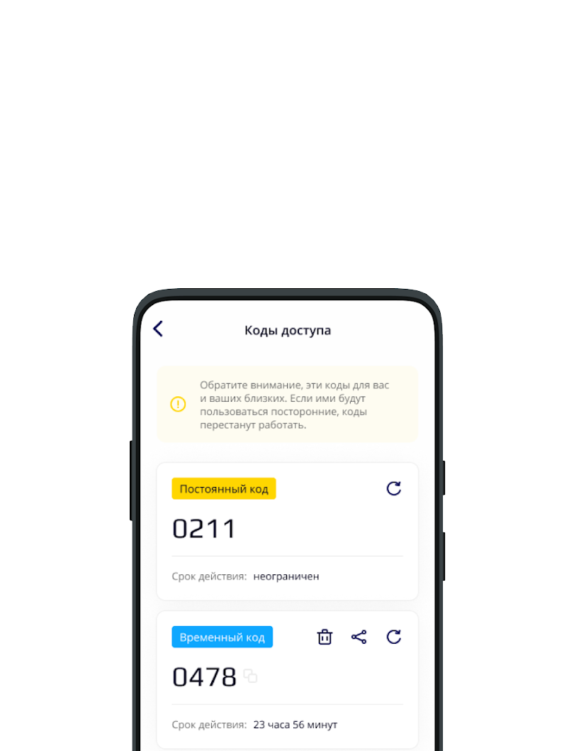
3. Приложение “Наш дом”
Забудьте о ключах
Просматривайте архив
Создавайте коды доступа
Открывайте домофон, калитки и шлагбаумы прямо из приложения
Чувствуйте себя в безопасности с доступом к записям видео 24/7
Делитесь с курьерами, родственниками и друзьями

Slide 12
3. Приложение “Наш дом” – метрики
2 093 000
230 000
69₽
общая аудитория
активных пользователей в день
текущая тарифная стоимость
710 000
12 786
22%
активных пользователей в месяц
количество платящих пользователей в месяц
Рост количества платящих клиентов в месяц

Slide 13
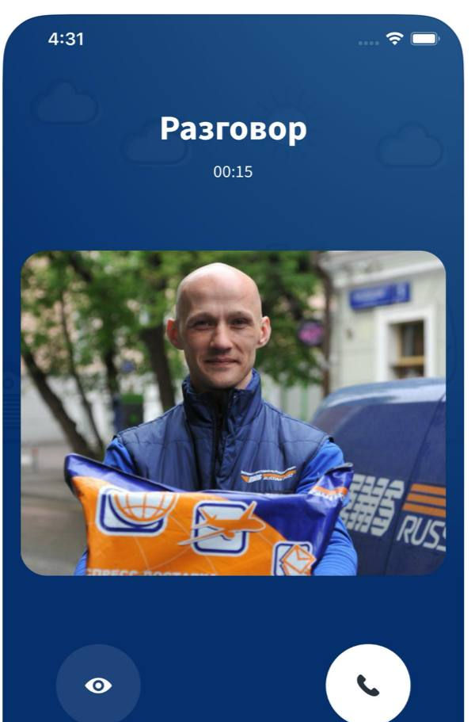
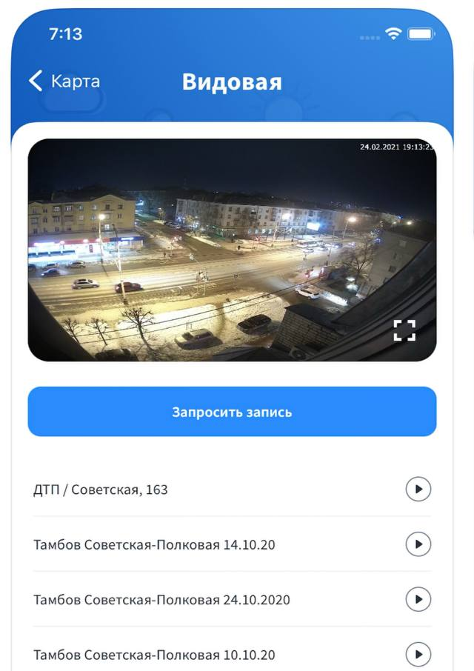
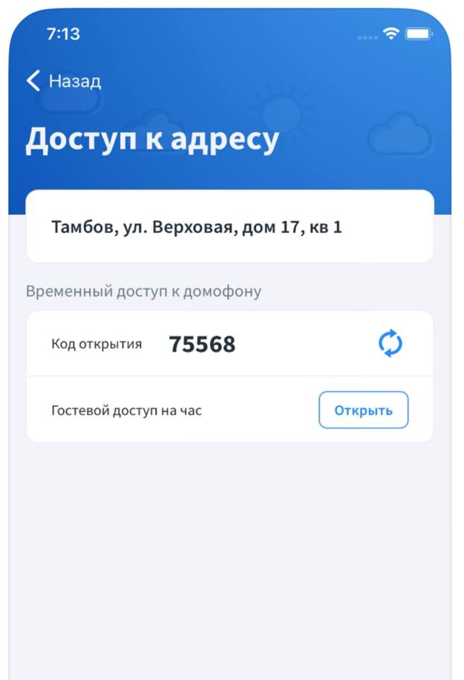
3. Приложение “Ланта”
Забудьте о ключах
Просматривайте архив
Создавайте коды доступа
Открывайте домофон, калитки и шлагбаумы прямо из приложения
Чувствуйте себя в безопасности с доступом к записям видео 24/7
Делитесь с курьерами, родственниками и друзьями

Slide 14
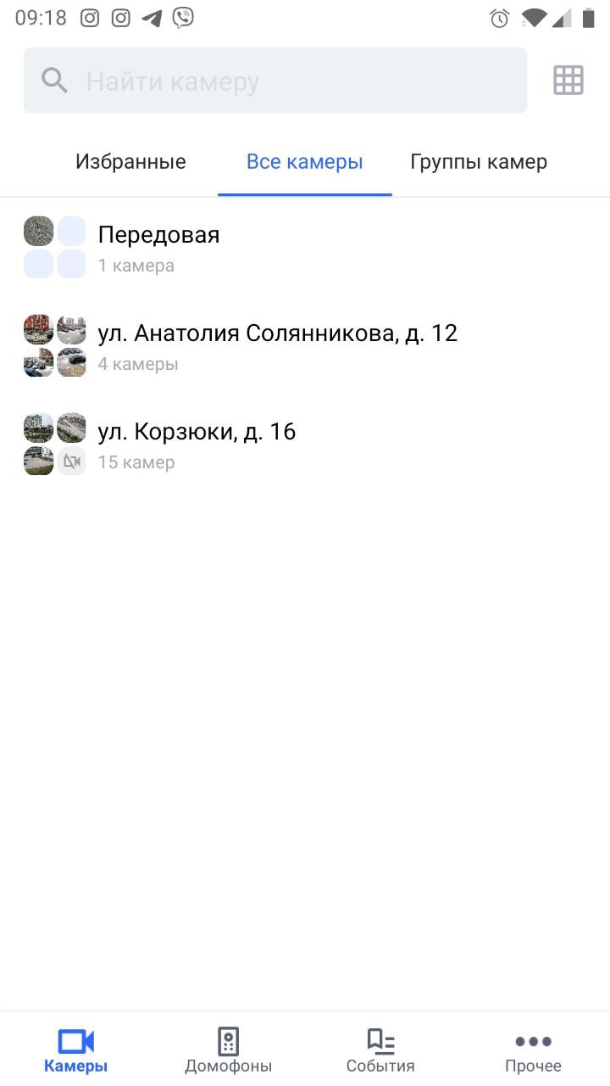
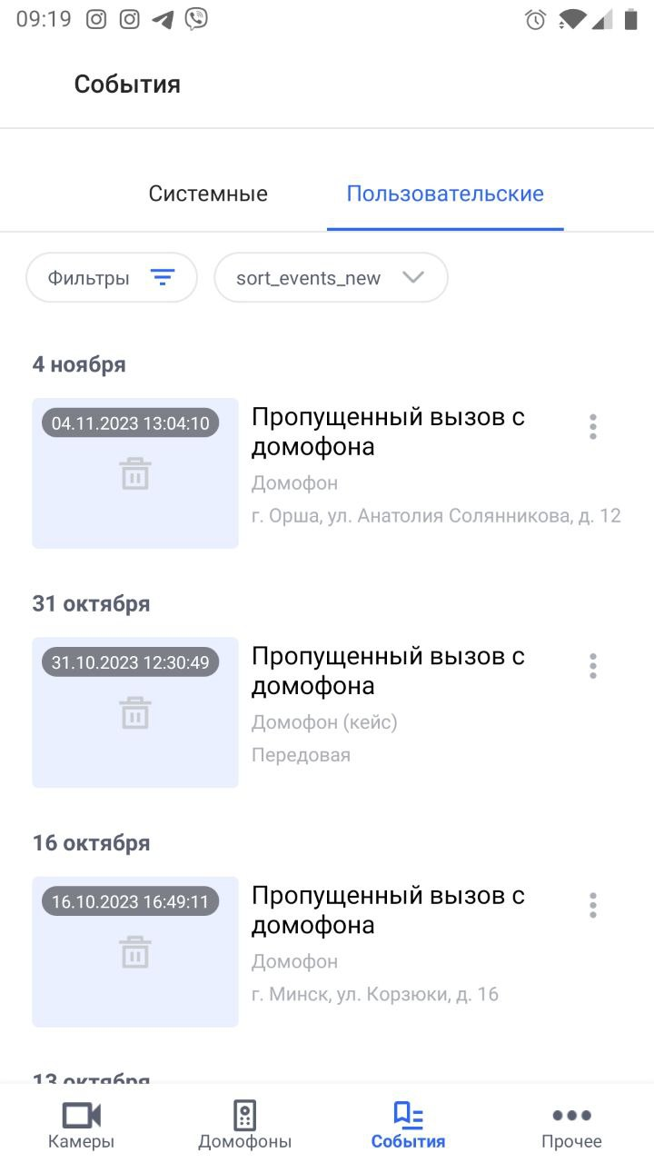
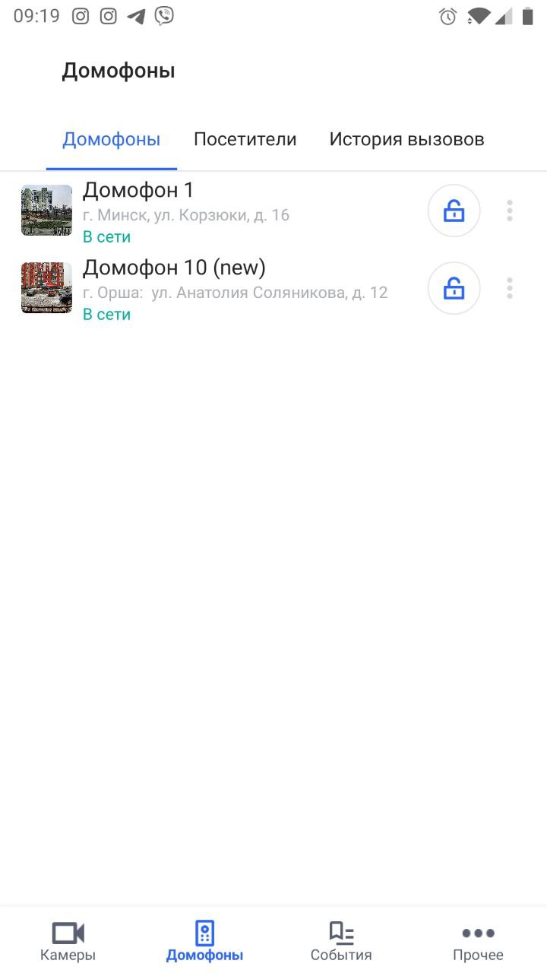
3. Приложение “Naveksoft”

Slide 15
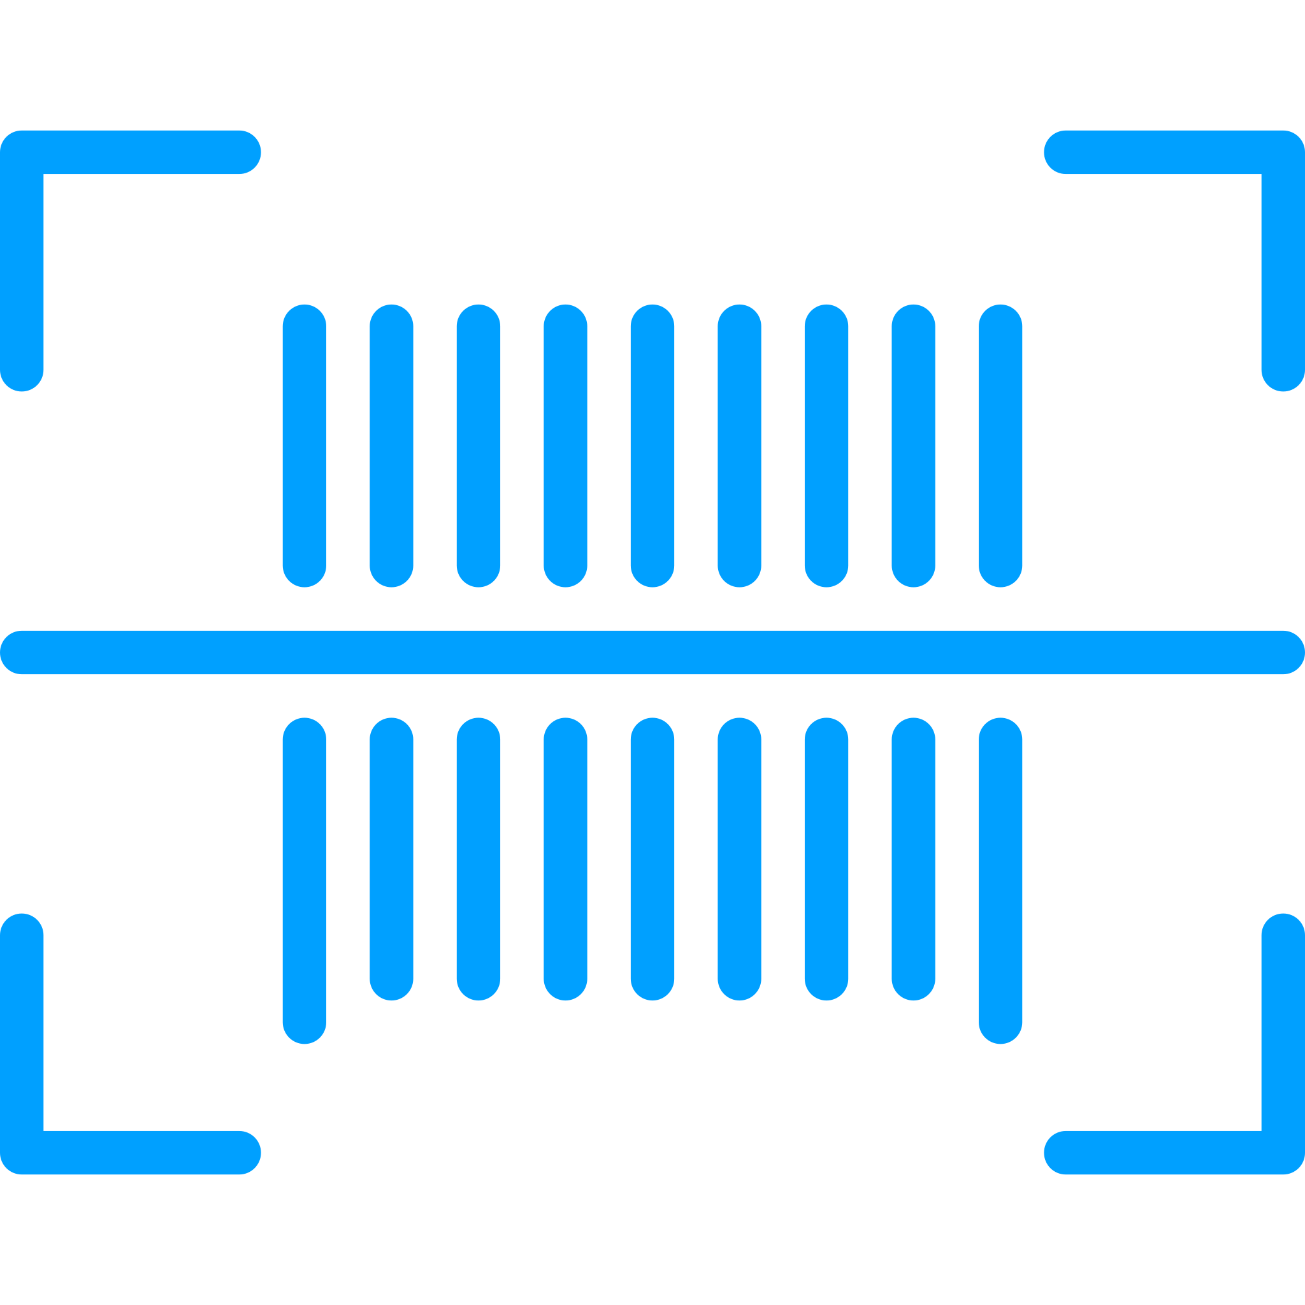
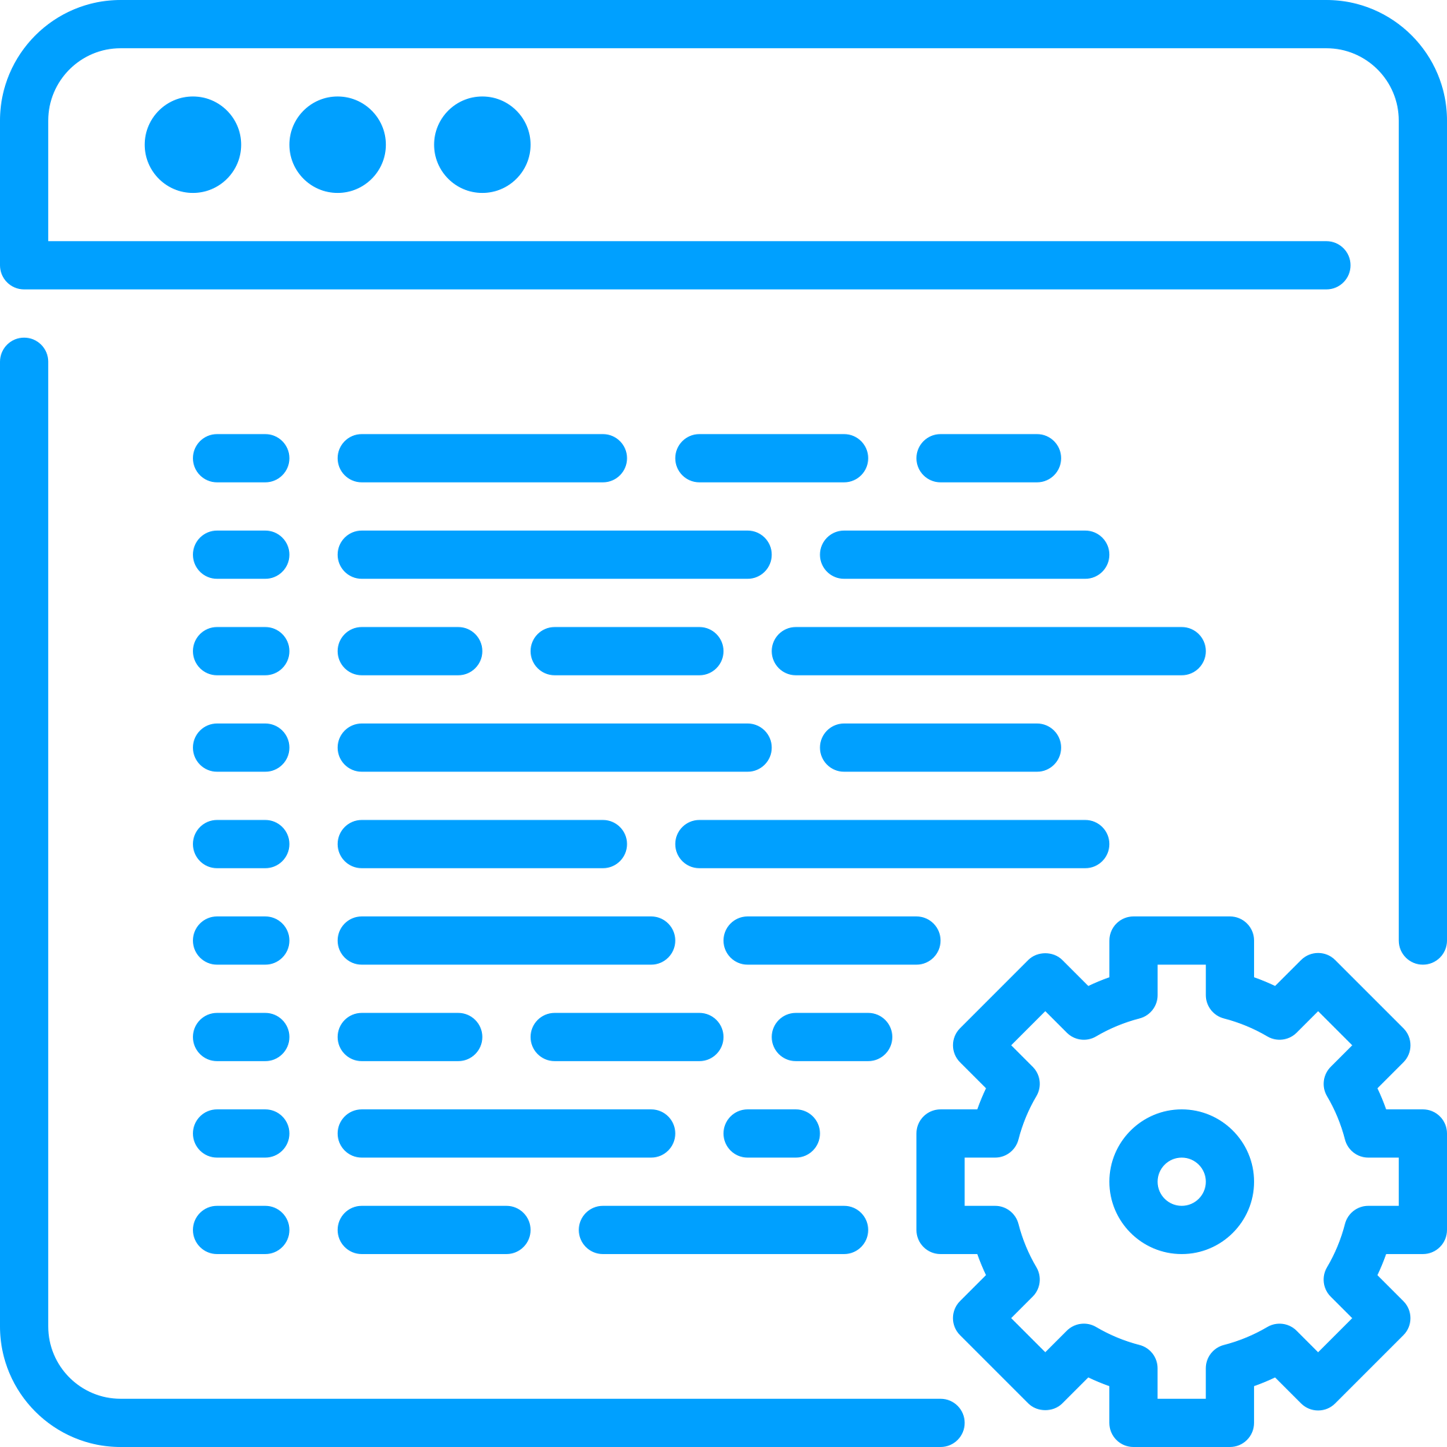
7
8
7
товарных знаков
патентов
на изобретение
программ
для ЭВМ
ИНТЕЛЛЕКТУАЛЬНАЯ СОБСТВЕННОСТЬ
1
16
5
промышленный образец
НИОКР (завершенных)
НИОКР
(в работе)

Slide 16
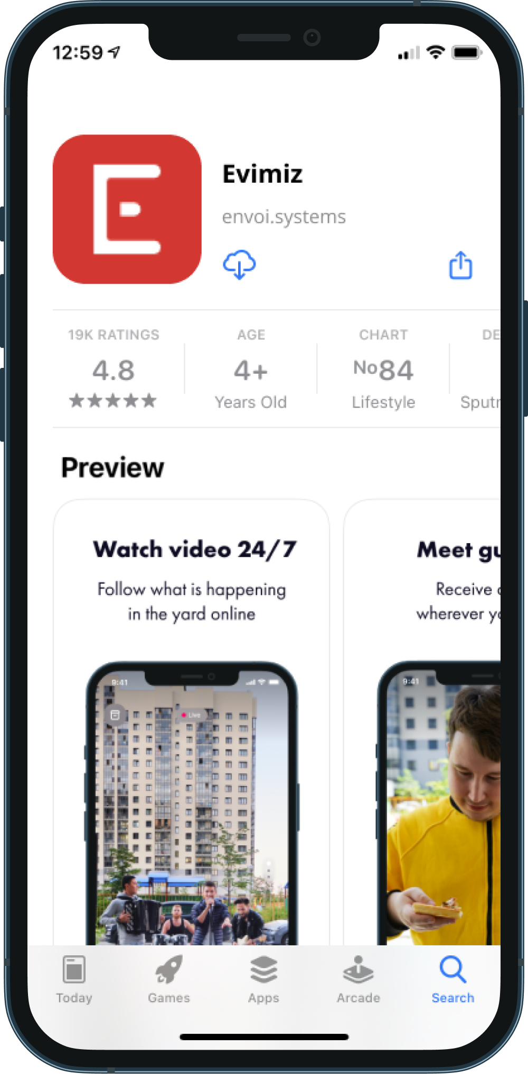
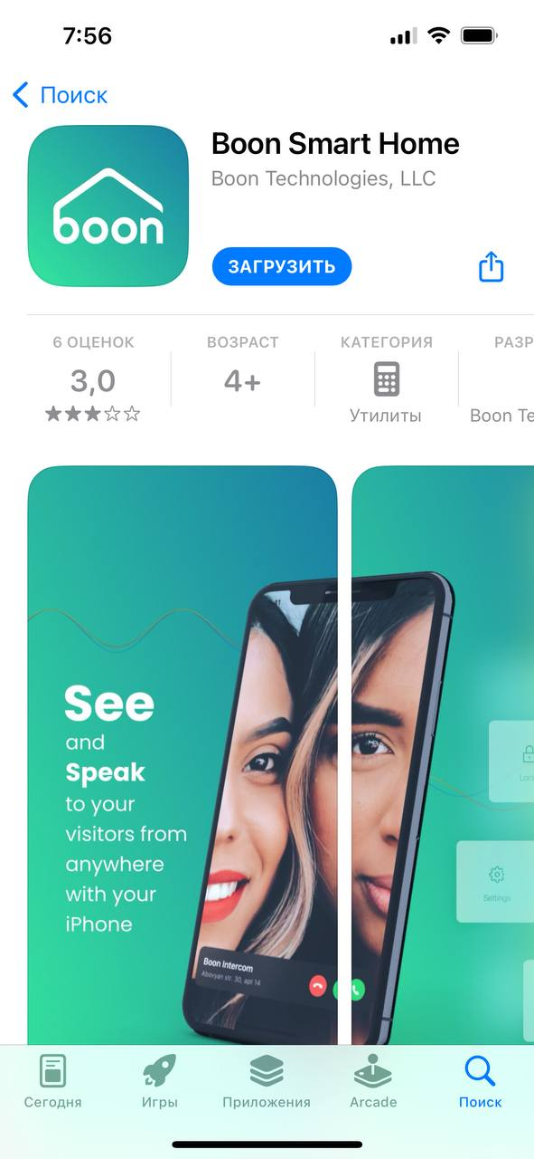
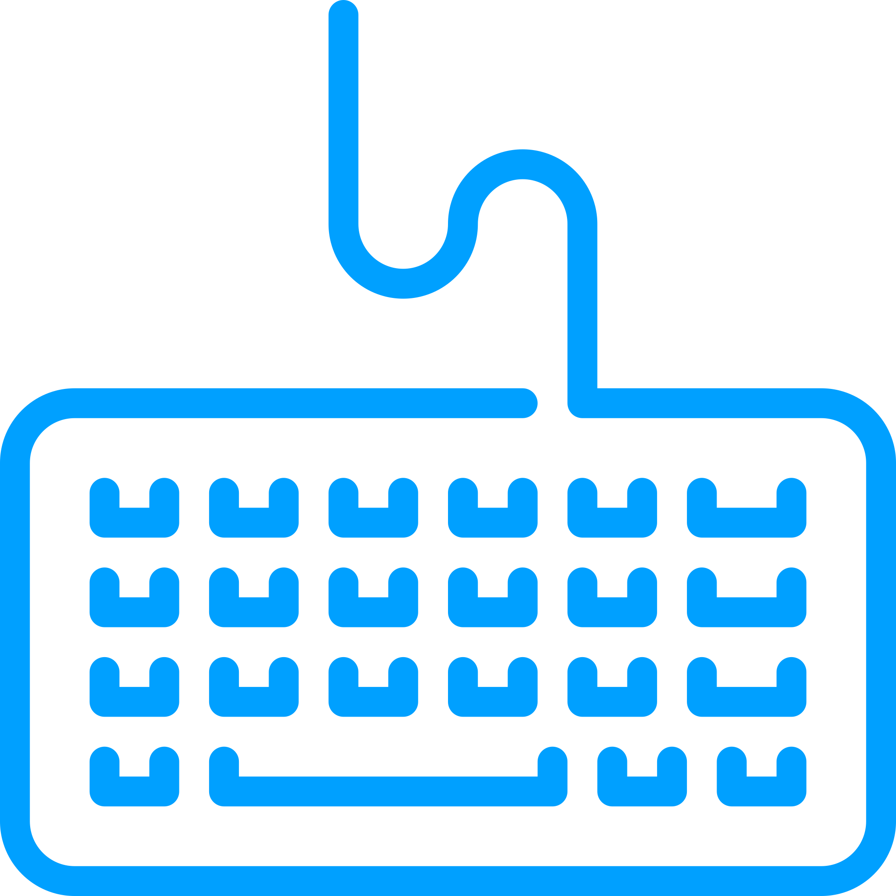
Международный трек
турецкая локализация
армянская локализация
Производство оборудования по нашей лицензии
Ежемесячная оплата за использование локализованного приложения
Ежемесячная оплата за использование платформы “Partner”

Slide 17
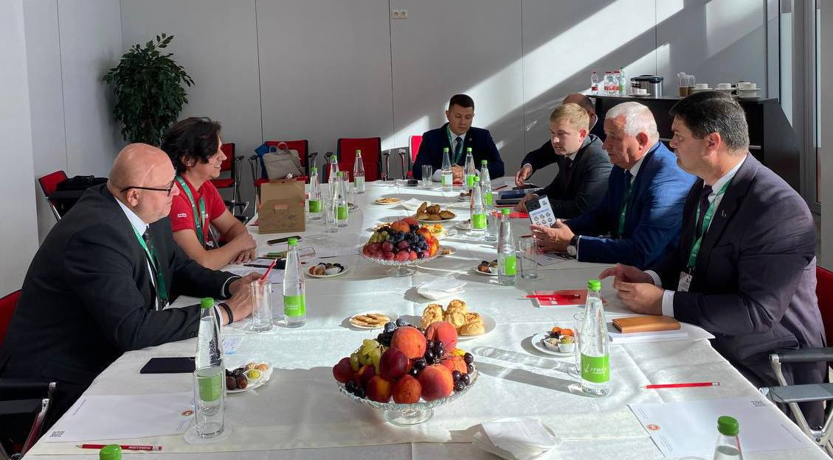
Белорусский трек. Встреча с Пархомчик Б.А.

Slide 18
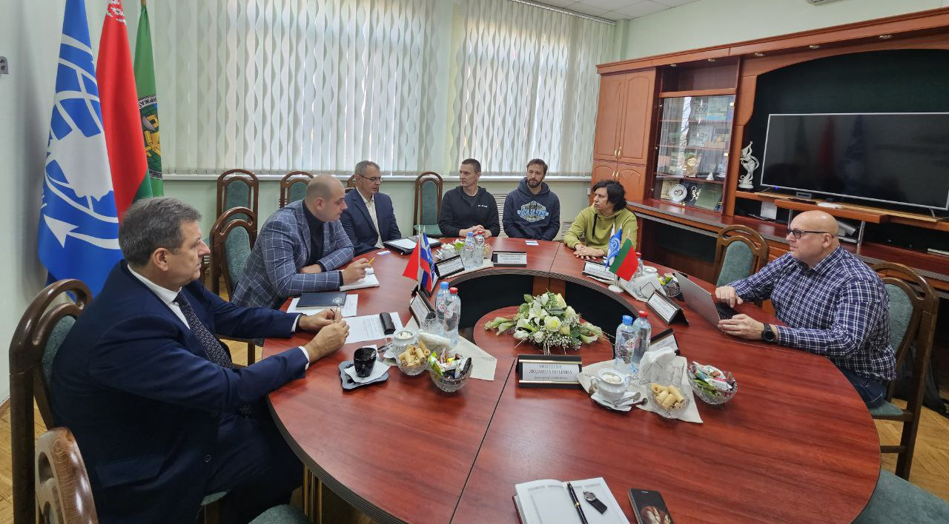
Белорусский трек. Совещание с «Белресурсы»

Slide 19
Белорусский трек. Завод «Горизонт»

Slide 20
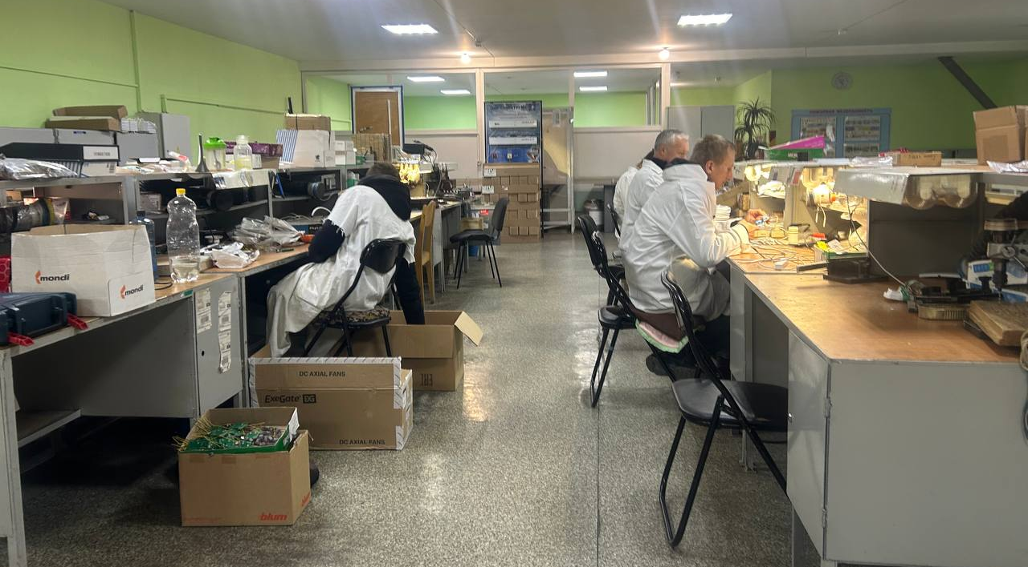
Белорусский трек. Завод «Электрум»

Slide 21
Приглашаем к совместному пилотированию
Ильдар Гайн
+7 906 329 22 29
@Ildar_Gain
sputnik.systems
Новости о компании:
@sputniksystems

